Slide 1
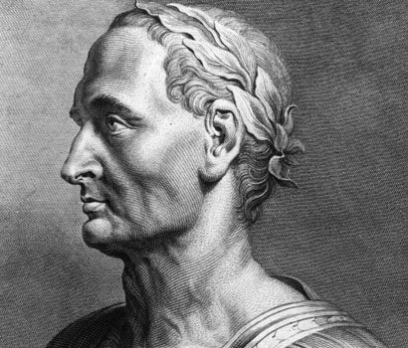
Gaj Julij Cezar
vojaški poveljnik in strateg
politik
govornik
zgodovinar

Slide 2
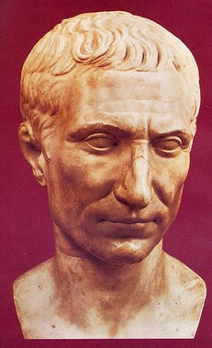
Kriza republike: propadanje malih kmetov, vpadi tujih ljudstev, upori sužnjev...
l. 60 p. Kr. jo izkoristijo 3 politiki in vojskovodje:
Cezar, Pompej in Kras 1. TRIUMVIRAT=zveza 3eh mož
→spor: oblast prevzame Julij Cezar

Slide 3
Živel zgolj za idejo, da naredi Rim daleč največjo svetovno silo, ki dominira celemu svetu, sam pa je edini na vrhu te mogočne inštitucije, kot diktator. Zavedal se je, da svojo vizijo lahko uresniči le na en sam način in sicer, da ga vzljubi rimsko ljudstvo in da pridobi svojo lastno vojsko, ki jo ne more nihče premagati.
Julij Cezar: “oče domovine”
(100 – 44. pr. n. št.)
Rodil se je 13. julija. in umrl zaradi 23 vbodnih ran 15. marca (dan: Marčeve ide) torej pri starosti 56 let.
„S seboj nimam svojega ščita, ampak sem si ga izposodil pri enem od vojakov in
Se šel borit v prve vrste. Vse poveljnike centurij sem poklical po imenu in jih
Spodbujal v boju. /…/ Moj prihod je vlil četam novo upanje. /…/.“
Tako je Cezar opisal svoje sodelovanje v enem izmed bojev.

Slide 4
V upravo je dobil Galijo, ki si jo je po več letih boja pokoril. Po končani 5-letni službi v Galiji mu je bila prepovedana vrnitev z vojsko v Rim. Senat je imenoval Pompeja za edinega konzula. Cezar je prekoračil reko Rubikon in takrat izrekel slavni rek ''Kocka je padla''. →Rim zavzame brez boja
Osvajal je pod geslom: ''Prišel, videl, zmagal!''
L 46. pr. Kr. je vkorakal v Rim in bil v senatu izvoljen za dosmrtnega konzula.
Gaj Julij Cezar
Funkcije: - diktator,
- edini državni vladar,
- vrhovni svečenik,
- vrhovni poveljnik vojske
(imperator).
Izvedel je številne reforme in si
pridobil naklonjenost ljudi:
-revnim razdeli žito,
- veteranom zemljo, vojakom poviša plačo,
- senat je razširil s svojimi podporniki in predstavniki osvojenih ozemelj
Po njem je dobil ime julijanski koledar, Julijske Alpe, carski rez, mesec julij …
Namesto luninega se uvede sončevo leto s 365 dnevi in ¼ dneva
1 leto = 12 mesecev = 365 dni, vsako 4. leto se doda še 1 dan

Slide 5
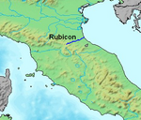
Julij Cezar je izrekel številne znamenite reke:
Kocka je padla (Alea iacta est.)
Prišel, videl zmagal (Veni, vidi, vici)
Tudi ti, Brutus? (E tu, Brute?)
Strahopetci umrejo velikokrat prej, preden dočakajo dejansko smrt.
Izkušnje so najpomembnejši učitelj.
Raje sem prvi na vasi, kot drugi v Rimu.
Bolj ljubim čast, kot pa se bojim smrti.
Če moraš prekršiti zakon, ga prekrši zgolj, če s tem posegaš po moči.
Drugače pa se raje zadrži.
Bolje je ustvarjati, kot pa se učiti. Ustvarjanje je esenca življenja.

Slide 6
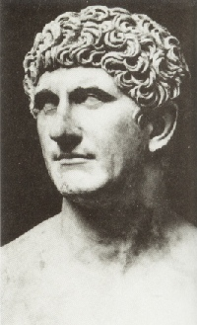
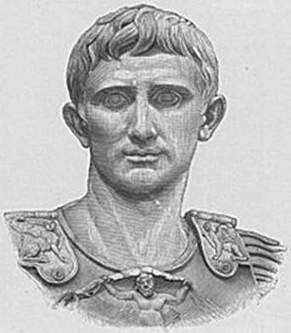
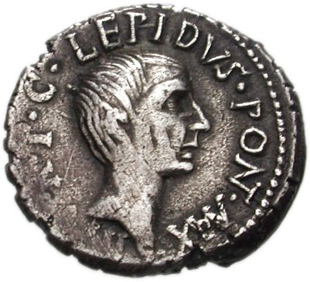
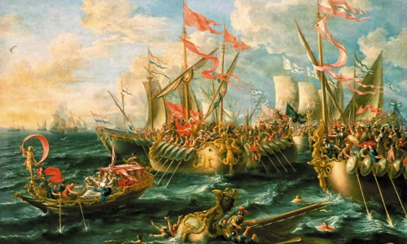
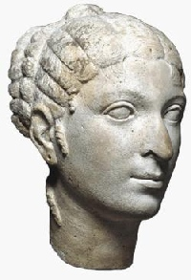
po Cezarjevi smrti se osnuje 2. TRIUMVIRAT (43 pr.Kr.): Mark Antonij, Mark Lepid, Gaj Oktavijan →imeli so vrhovno politično oblast v republiki
Oktavijan Mark Antonij Mark Lepid
Zahod Vzhod Severna Afrika
Kakor prvi triumvirat je tudi drugi triumvirat načelo nezaupanje med triumvirji in pohlep po moči.
Bitka pri Akciju
(31 pr. n. št.) – Oktavijan premaga Antonija
zbeži v Egipt
Kleopatra

Slide 7
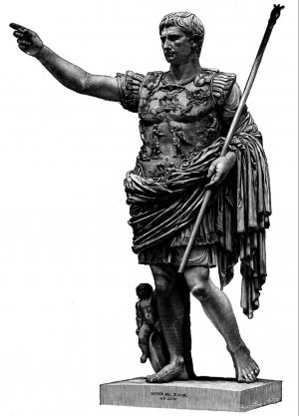
RIMSKO CESARSTVO: 27 pr. Kr. – 476 Gaj Oktavijan Avgust
- Cezarjev posinovljenec in nečak
prvi cesar → princeps (prvi državljan) → principat (tako im. njegovo cesarsko obdobje)
vladal je 40 let
razširil je obseg države, utrdil meje
nastopi 200letno obdobje miru→ pax romana, gospodarski razcvet in napredek

Slide 8

REFORME
uvede poklicno uradništvo,
pretorijanci (cesarjevi telesni stražarji -10.000 izbranih vojakov),
oslabi senat (le posvetovalna vloga) in izvede popis prebivalstva (pravičnejša obdavčitev)
obnovi Rim
dal je zgraditi številne veličastne zgradbe, spomenike po državi
z njim se začne zlata doba Rima →pax romana
(obdobje miru in napredka).
Gaj Oktavijan Avgust
Oktavijan je opravljal različne začasne in stalne funkcije, zato si je pridobil številne nazive:
- Avgustus (= vzvišeni – časten naziv mu podeli senat v zahvalo, da obnovi republiko),
- Princeps (= prvi državljan v državi, ker je imel glavno vlogo v senatu),
- Caesar (= ta naziv si nadene sam, v spomin Julija Cezarja),
- Imperator (= vrhovni poveljnik vojske),
- dosmrtni tribun ( sklicuje senat in predlaga zakone),
- pontifeks maksimus (= vrhovni svečenik),
- oče domovine (pater patrie).

